Slide 1
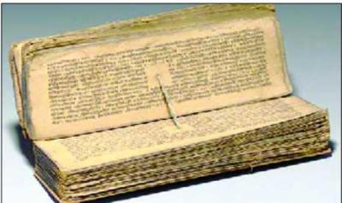
আজকের পাঠে সবাইকে
স্বাগতম

Slide 2
মোঃমোবারক হোসেন সহকারি শিক্ষক (বাংলা ) কোয়ালী পাড়া উচ্চ বিদ্যালয় ।
বাগমারা ,রাজশাহী
মোবাইলঃ ০১৭১২৯২৮৩১২ Email.mobarokbagmara@gmail.com
বিষয়ঃ বাংলা (গদ্য)
শ্রেণিঃ অষ্টম
সময়ঃ ৫০ মিনিট

Slide 3
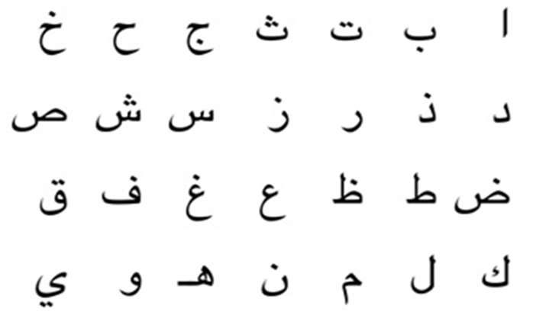
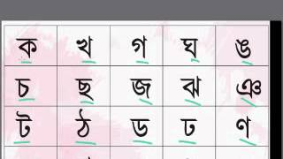
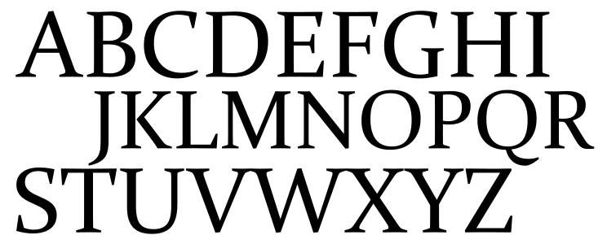
নিম্নের বর্ণমালাগুলো লক্ষ্য করঃ
এটি কোন ভাষার বর্ণ?
এটি কোন ভাষার বর্ণ?
এটি কোন ভাষার বর্ণ?
আরবি ভাষার বর্ণ।
ইংরেজি ভাষার বর্ণ।
বাংলা ভাষার বর্ণ।

Slide 4
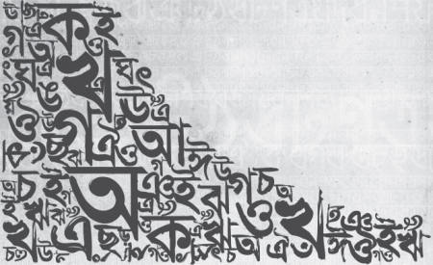
বাংলা ভাষার জন্মকথা
হুমায়ুন আজাদ

Slide 5
এই পাঠ শেষে শিক্ষার্থীরা...
১। লেখক ‘হুমায়ুন আজাদ’ এর পরিচয় ও তাঁর সাহিত্যকর্ম বলতে পারবে;
২। বাংলা ভাষার উৎপত্তি নিয়ে সাহিত্যিকরা যে মত প্রকাশ করেছেন তা লিখতে পারবে;
৩। বাংলা ভাষার ইতিহাস বর্ণনা করতে পারবে।

Slide 6
২০০৪ সালের ১২ই আগষ্ট জার্মানির মিউনিখে।
ঢাকা বিশ্ববিদ্যালয়ের বাংলা বিভাগের অধ্যাপক।
লালনীল দীপাবলি,কত নদী সরোবর ।
১৯৪৭ খ্রিস্টাব্দে মুন্সিগঞ্জ,শ্রীনগর,রাড়িখাল।
পৈত্রিক নিবাস লক্ষীপুর জেলায়।
জন্ম
পিত্রালয়
কর্মজীবন
রচনাবলী
হুমায়ুন আজাদ
মৃত্যু
4/7/2020
6

Slide 7
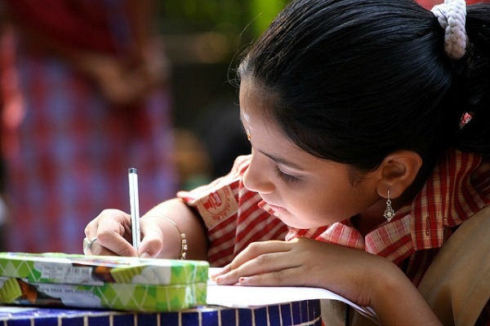
সময়ঃ ০৪.০০ মিনিট
একক কাজ
‘হুমায়ুন আজাদ’-এর জন্ম সাল, জন্মস্থান ও ৩ টি কাব্যগ্রন্থের নাম খাতায় লিখ।

Slide 8
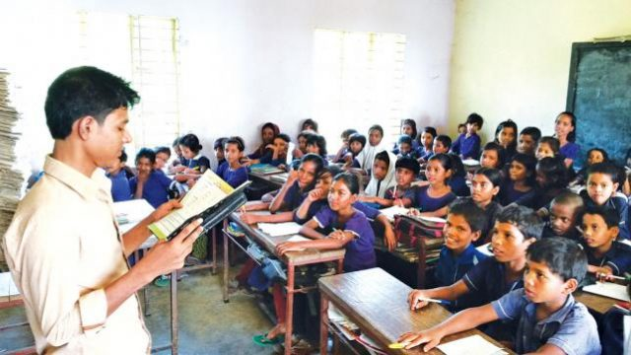
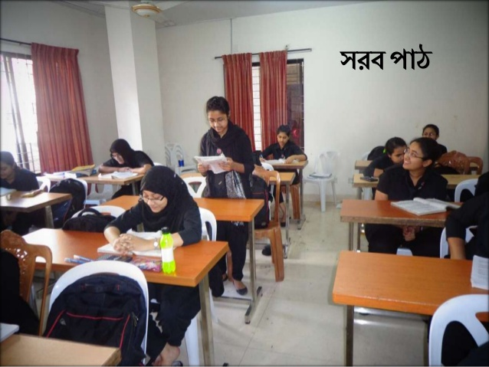
আদর্শ পাঠ
সরব পাঠ

Slide 9
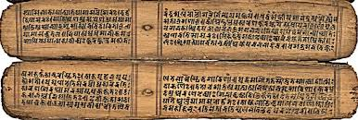
চর্যাপদ (বাংলা সাহিত্যের আদি নিদর্শন)

Slide 10
‘বাংলা ভাষার জন্মকথা’ প্রবন্ধটি হুমায়ুন আজাদের ‘কতো নদী সরোবর বা বাঙলা ভাষার জীবনী’ গ্রন্থ থেকে সংকলন করা হয়েছে। এ প্রবন্ধে লেখক বাংলা ভাষার উৎপত্তি সম্পর্কে আলোচনা করেছেন।

Slide 11
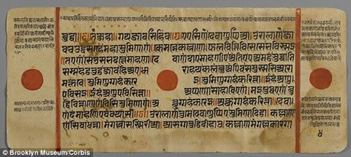
এক সময় ধারণা করা হতো বাংলা এসেছে সংস্কৃত থেকে। তখনকার দিনে সংস্কৃত ছিল উচু শ্রেণির মানুষের লেখার ভাষা। সাধারণ মানুষ কথা বলত প্রাকৃত ভাষায় আর এ প্রাকৃত থেকে বাংলা ভাষার জন্ম।

Slide 12
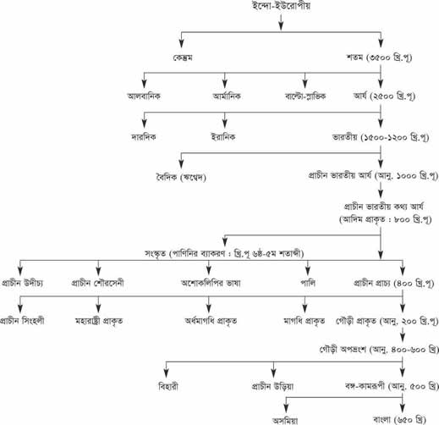
ইন্দো-ইউরোপীয় ভাষাবংশের একটি হচ্ছে প্রাচীন ভারতীয় আর্যভাষা। এ প্রাকৃত ভাষাগুলোর বিকৃত রূপ হচ্ছে অপভ্রংশ।

Slide 13
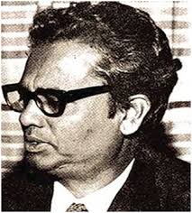
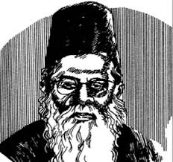
ডক্টর সুনীতিকুমার চট্টোপাধ্যায় মনে করেন, পূর্ব-মাগধী অপ্রভ্রংশ থেকে বাংলা ভাষার উৎপত্তি হয়েছে।
ডক্টর সুনীতিকুমার চট্টোপাধ্যায়
ডক্টর মুহম্মদ শহীদুল্লাহর মতে গৌড়ী প্রাকৃতের পরিবর্তিত রূপ গৌড়ী অপভ্রংশ। গৌড়ী অপভ্রংশ থেকেই জন্ম নিয়েছে বাংলা ভাষা।
ডক্টর মুহম্মদ শহীদুল্লাহ

Slide 14
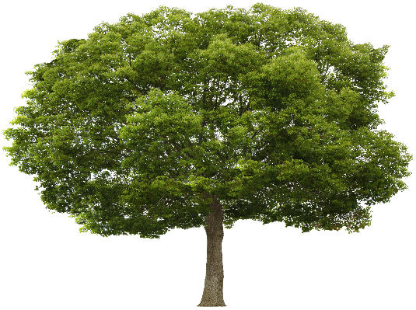
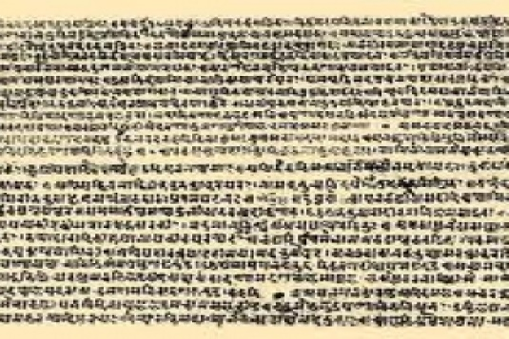
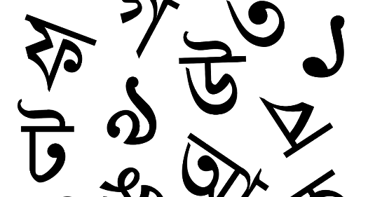
কিছু শব্দের অর্থ জেনে নেই
তরু
গাছ।
একশ বছর।
শতাব্দী
উৎপত্তি
সূচনা।

Slide 15
জোড়ায় কাজ
বাংলা ভাষার উৎপত্তি নিয়ে ড. সুনীতিকুমার চট্টোপাধ্যায় ও ড. মুহম্মদ শহীদুল্লাহ যে মত প্রকাশ করেছেন তা লিখ।
সময়ঃ ০৬.০০ মিনিট

Slide 16
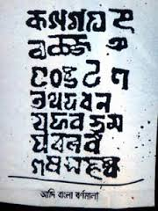
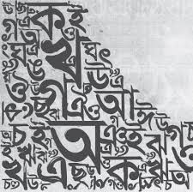
বর্ণমালাগুলো লক্ষ্য কর...

Slide 17
শুব্দগুলো লক্ষ্য কর...
পাঁচ
আধুনিক বাংলায় গৃহীত শব্দ
পাঞ্চ
পঙ্কল (সংস্কৃত)
চর্যায় ব্যবহৃত শব্দ
মূল শব্দ

Slide 18
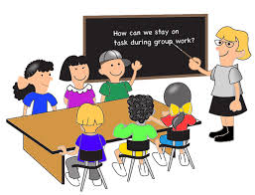
সময়ঃ ১০.০০ মিনিট
দলীয় কাজ
‘ভাষার ধর্মই বদলে যাওয়া’ উদাহরণ ও যৌক্তিক ব্যাখ্যা দিয়ে বক্তব্যটির যথার্থতা নিরূপণ কর।

Slide 19
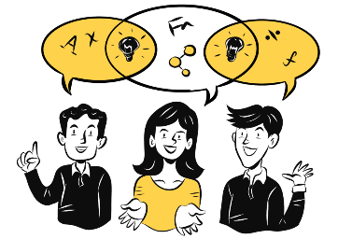
মূল্যায়ণ
১। হুমায়ুন আজাদ কত সালে জন্মগ্রহণ করেন?
উত্তরঃ ১৯৪৭ খ্রিস্টাব্দে।
২। হুমায়ুন আজাদ রচিত ২টি গ্রন্থের নাম বল?
উত্তরঃ লালনীল দীপাবলি,কত নদী সরোবর ।
3। সংস্কৃত কাদের ভাষা ছিল ?
উত্তরঃ উচু শ্রেণির মানুষের লেখার ভাষা।
৪। বাংলা ভাষার জন্ম কোন ভাষা থেকে?
উত্তরঃ প্রাকৃত ভাষা থেকে।

Slide 20
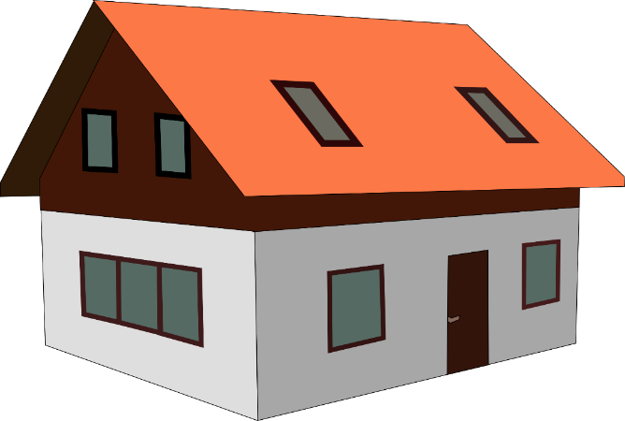
বাড়ির কাজ
তোমার এলাকার আঞ্চলিক শব্দগুলোর একটি তালিকা তৈরি করে আনবে ।

Slide 21
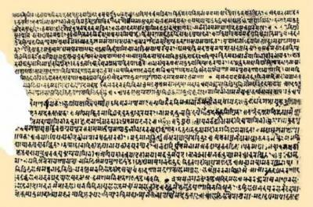
ধন্যবাদ

